Slide 1
2.4 原子晶体和混合型晶体
1. 原子晶体：
☺晶格结点上占据的是原子。
☺结点上微粒间的作用力是共价键。
☺一般半径小、外层电子数较多的原子组成的单质或半径小外层电子数较多的性质相近的元素组成的化合物属原子晶体。

Slide 2
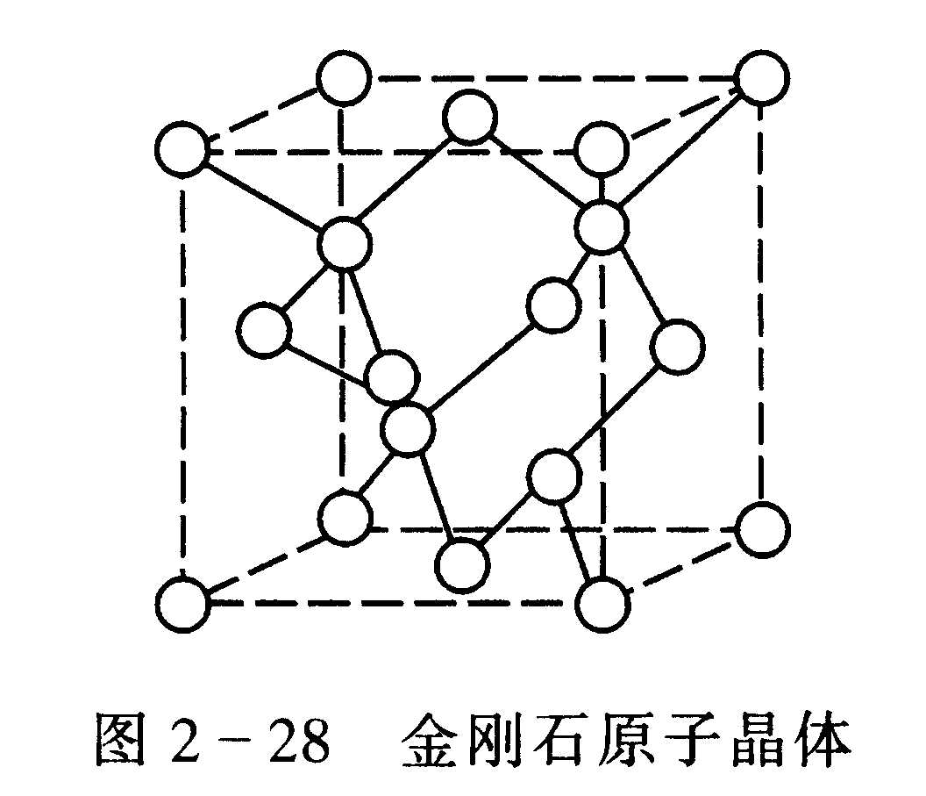
如：C、Si、Ge
化合物：SiC、B₄C、SiO₂
SiO₂分子中一个Si连接四个O，每个O连有两个Si，所以化学式为SiO₂。
特点：大分子、熔、沸点高、硬度大、热胀系数小、不导电。

Slide 3
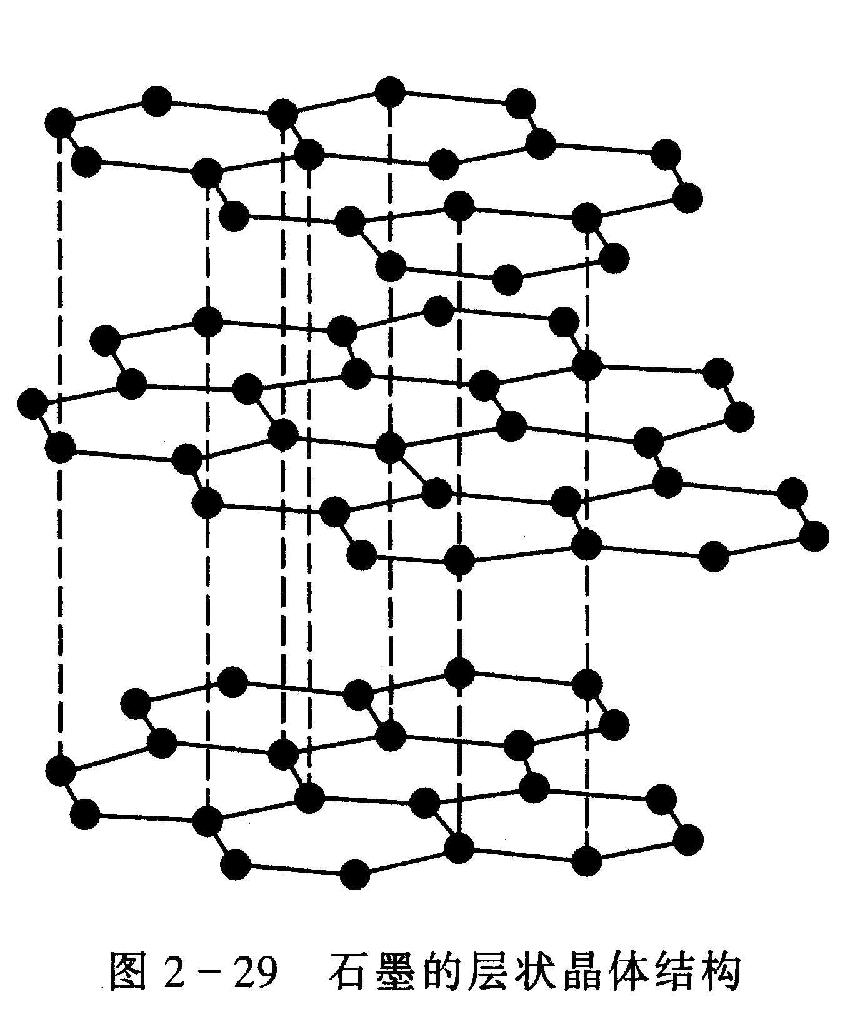
2. 混合型晶体
晶格微粒间包含两种或两种以上的作用力。
如链状或层状结构的物质，在层(链)内和层(链)间作用力往往不同。
石墨：层状晶体
导电原因：离域大π键。
Notes:
纤维状石棉属链状过渡型晶体，键中Si和O间以共价键结合，硅氧链与阳离子以离子键结合，结合力不及键内共价键强，故石棉容易被撕成纤维。

Slide 4
2.5 金属键和金属晶体
金属具有的通性：
☺有特殊的金属光泽；
☺有高的导电性和导热性，延展性等；
☺多数金属具有较高的密度、硬度、熔点 。
以上共性表明：金属具有类似的内部结构和相同的化学键类型。

Slide 5
2.5.1 金属键的自由电子理论
★金属原子的价电子容易失去,形成金属离子和自由电子，而金属离子也容易捕获自由电子还原成原子。
M ↔ M^{n+} + ne
★自由电子在金属晶格中可以自由移动，称为自由电子气。大量的金属原子和离子依靠自由电子的胶粘作用紧密堆积在一起构成金属晶体。

Slide 6
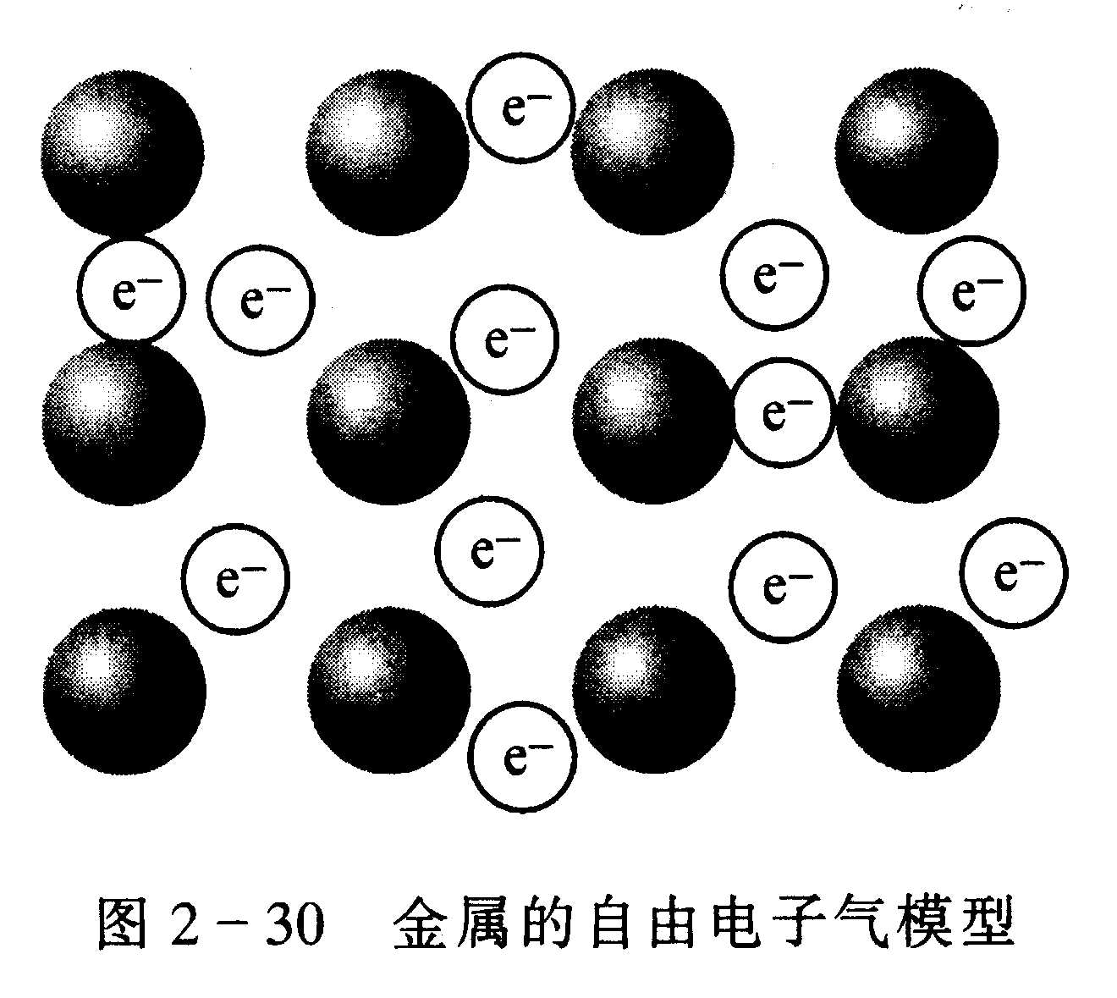

Slide 7
★金属键即金属离子和自由电子之间的静电作用，所以金属键没有方向性和饱和性，共用电子可以在整个晶体内运动。
★金属键的键能取决于成键的价电子数的多少，s区的金属键能低，熔点沸点低，d区的金属由于d电子参与成键，形成的金属键强，熔点沸点高。
利用自由电子理论可以解释金属的一些物理性质。
密度大、导电性、传热性、金属光泽、延展性

Slide 8
2.5.2 金属晶体
晶格结点上排列的是金属原子或金属离子，结点间的作用力是金属键。

Slide 9
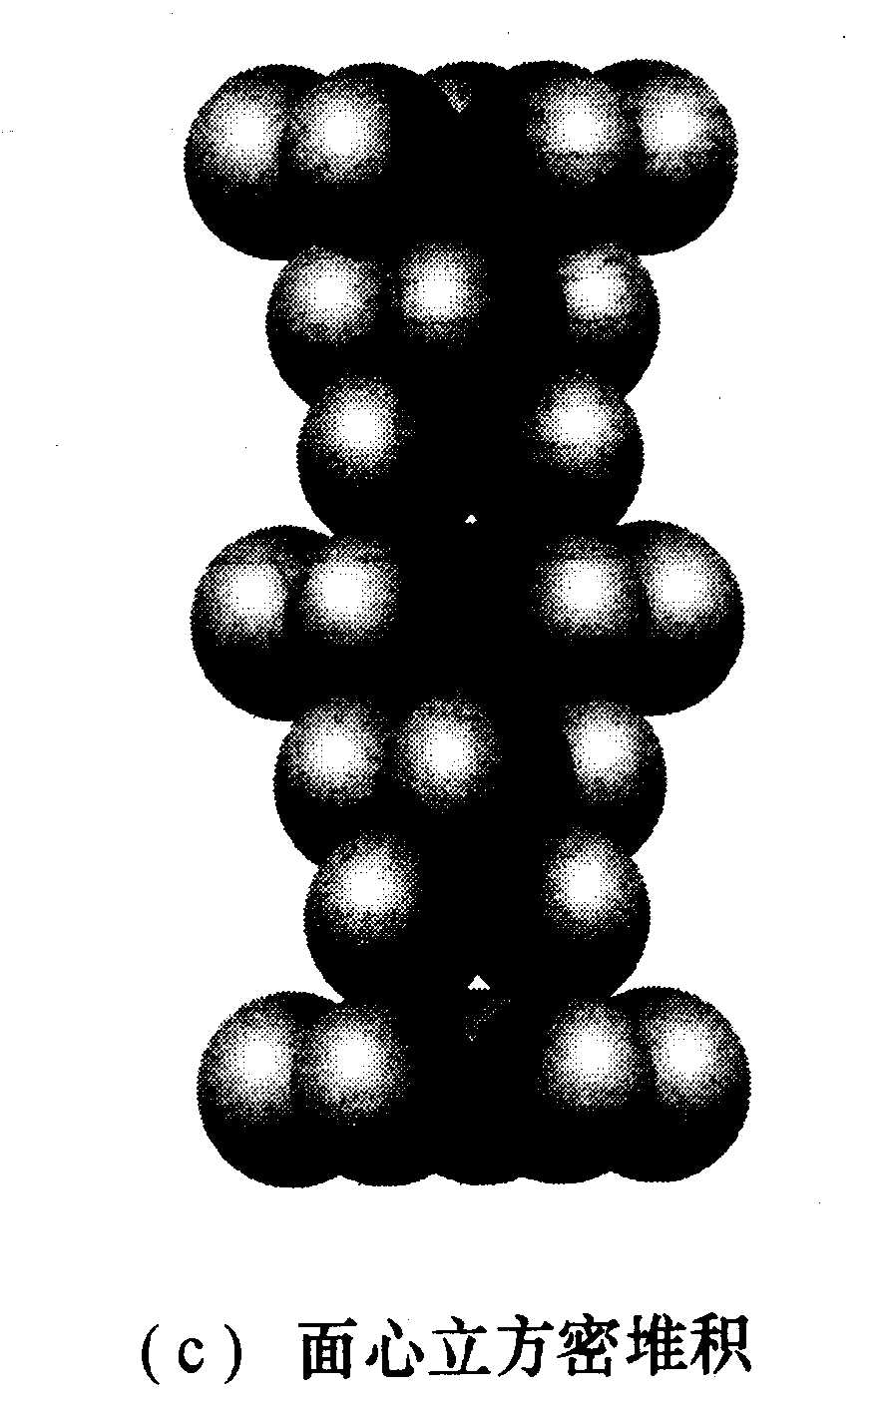
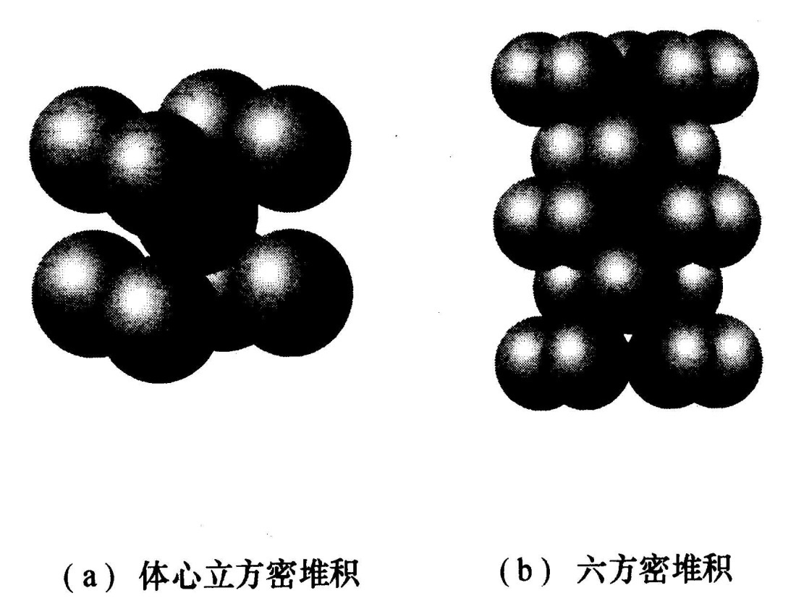
金属的紧密堆积方式→密度大
图2-36 金属晶格示意图

Slide 10
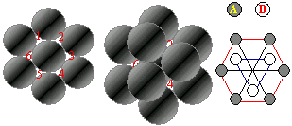
金属晶体的密堆积结构
金属晶体中离子是以紧密堆积的形式存在的：
在同一层中，最紧密的堆积方式是一个球与周围 6 个球相切，在中心的周围形成 6 个凹位，将其算为第一层。
第二层: 对第一层来讲最紧密的堆积方式是将球对准1, 3, 5 位 (或2, 4, 6 位, 其情形相同)。

Slide 11
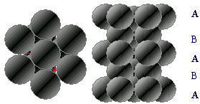
第三层可以有两种最紧密的堆积方式:
第一种是将球对准第一层的球, 于是每两层形成一个周期，即 ABAB 堆积方式，形成六方紧密堆积，配位数 12 (同层 6, 上下各 3）。

Slide 12
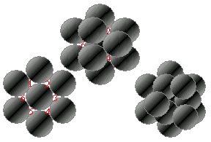
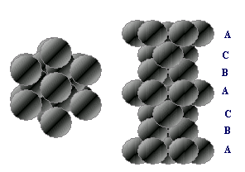
另一种是将球对准第一层的 2, 4, 6 位，不同于 AB 两层的位置，这是 C 层。第四层再排 A，于是形成 ABCABC 三层一个周期，得到面心立方堆积，配位数 12。

Slide 13
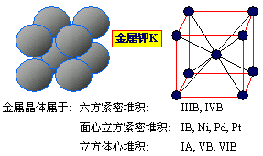
这两种堆积都是最紧密堆积，空间利用率为 74.05 %。
还有一种空间利用率稍低的堆积方式，体心立方堆积: 立方体 8 个顶点上的球互不相切，但均与体心位置上的球相切， 配位数 8，空间利用率为 68.02%。

Slide 14
2.7 分子间力和氢键
化学键：分子内部原子间的作用力；
分子间力：分子间的相互作用，又叫范德华力。
分子间力是一种弱的相互作用，其结合能只有化学键的十分之一，但分子间力是影响分子晶体熔点、沸点、溶解度等性质的重要因素。
分子间力的本质是偶极的相互作用。

Slide 15
2.7.1 分子极性
1.键的极性和分子的极性：
键的极性：取决于成键双方原子电负性的差异。
分子是否有极性: 取决于分子中正、负电荷中心是否重合。 正、负电荷中心重合，分子没有极性，称非极性分子 ；反之为极性分子 。

Slide 16

电荷中心：
任何分子中都有带正电荷的部分（原子核）和带负电荷的部分（核外电子）。
对每一种电荷来说，可以设想电荷集中于一点，这一点就叫作电荷中心。
当分子的正、负电荷中心重合，分子内不显出两极，这种分子称非极性分子如H∶H；
当正、负电荷中心不重合，分子内显出两极，为极性分子H ∶Cl，极性分子也称为偶极子。

Slide 17
分子极性取决于：分子内部键的极性
分子的几何构型
键无极性：一般来说，分子没有极性；O₃
键有极性：
（1）对于双原子分子：键有极性，分子就有极性；键的极性越强、分子的极性也越强。
（2）对于多原子分子：如果分子是对称的，键的极性抵消，分子无极性，如CO₂、CH₄ ；如果分子不对称，则有极性，如NH₃、H₂O、CHCl₃等。

Slide 18
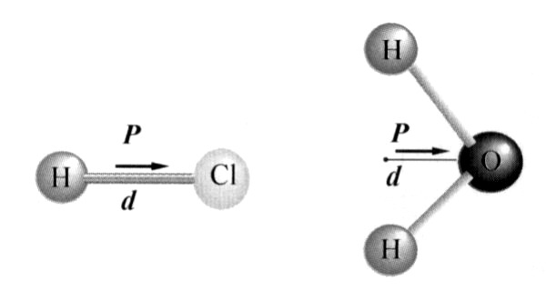
2.分子极性的量度——偶极矩
在极性分子中，正、负电荷中心分别形成正、负两极，又称偶极，偶极间的距离d叫做偶极长度。
分子的偶极矩μ = q· d
偶极矩是一个矢量，
其方向是从正极到负极。
因为电子的电荷为1.6× 10⁻¹⁹ C，偶极长度和分子的直径具有相同的数量级，即10⁻¹⁰m，故偶极矩大小的数量级为10⁻³⁰C·m。

Slide 19
分子的偶极矩－－分子中所有键矩（化学键的偶极矩）的总和。
μ＝0，非极性分子
μ≠0, 极性分子
μ越大，分子极性越大。
双原子分子： μ＝键矩；同核μ＝0；异核μ ≠ 0
多原子分子：偶极矩决定于分子的组成和构成。

Slide 20
分子的偶极矩，同分子的键长、键角等键参数一样，可以帮助我们判断分子的空间构型。
如CO₂中C-O键是极性键，但实验测得CO₂分子的μ= 0，由此可推测CO₂分子是对称的，直线型分子。
BF₃ 为平面结构，而NH₃ 为三角锥结构

Slide 21
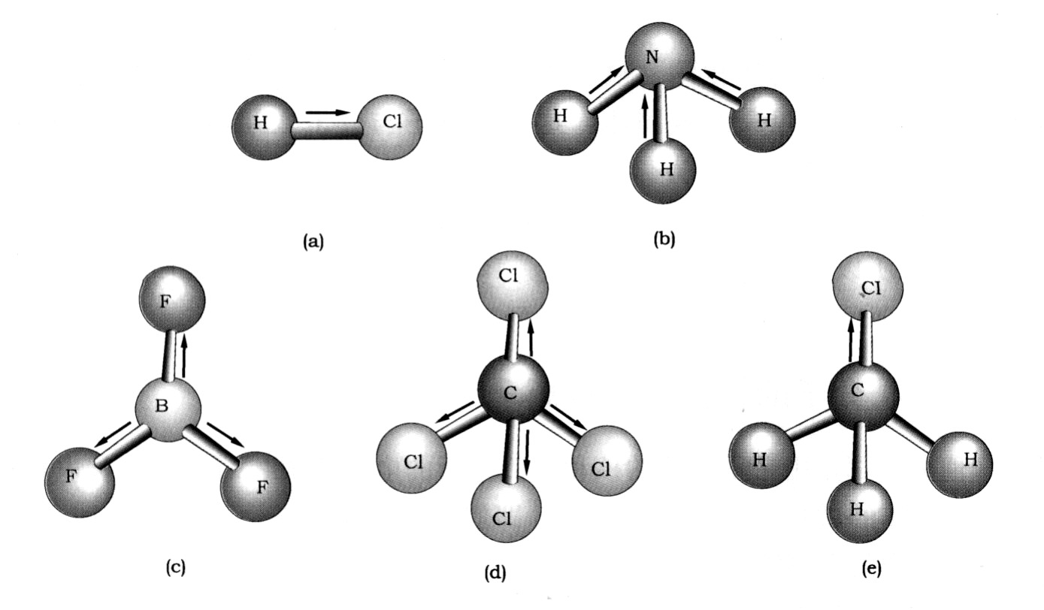

Slide 22
2.7.2 分子间力的本质和类型
1.分子间力的本质→偶极的相互作用
对于非极性分子：
无外电场时，存在瞬时偶极；
有外电场时，产生诱导偶极。
极性分子：固有偶极。
同样也存在瞬时偶极和诱导偶极。

Slide 23
瞬时偶极矩
由于分子中电子不断运动和原子核的不断振动，使分子中的正电荷重心和负电荷重心发生瞬间的相对位移，形成瞬时偶极矩。
分子的变形性, 即为分子的正负电中心的可分程度。分子体积越大, 电子越多, 变形性越大。

Slide 24
诱导偶极
非极性分子在外电场作用下，发生诱导极化可形成瞬时诱导偶极，产生瞬时诱导偶极矩；
极性分子在外电场作用下，也可形成瞬时诱导偶极，产生瞬时诱导偶极矩。
外电场强度越大，非极性分子的变形性越大，这种诱导作用也越大。

Slide 25
2.分子间力的类型
由于极性分子间和非极性分子间存在不同的偶极，从而形成不同的分子间力的类型。
（1）取向力 ：当极性分子相互靠近时，它们的固有偶极间相互作用，两个分子在空间按照异极相邻的状态取向。由于固有偶极的取向而引起的分子间的力叫做取向力。它存在于极性分子之间；

Slide 26
（2）诱导力：诱导偶极与固有偶极间的相互作用。
☺极性分子有固有偶极，当极性分子和极性分子靠近时，会产生额外的诱导偶极，所以极性分子间存在诱导力；
☺当极性分子和非极性分子靠近时，非极性分子产生诱导偶极，所以诱导力也存在于极性分子和非极性分子间；
☺非极性分子间不存在诱导力；

Slide 27


极性分子与极性分子间、极性分子与非极性分子间存在诱导力

Slide 28
（3）色散力：瞬时偶极间产生的分子间力。
任何分子间都存在着色散力，包括非极性分子间、极性分子间、极性分子和非极性分子间。
色散力的大小与分子的变形性有关。一般情况下，分子越大，结构越复杂，分子内电子数越多，分子刚性越差，越容易变形，色散力就越大。

Slide 29



各种分子之间的色散力

Slide 30
分子间力包括这三种作用力，但除了固有偶极较大的分子外。一般情况下，色散力是最主要的分子间力。如：
kJ/mol 取向力 诱导力 色散力
Ar 0 0 8.49
HCl 3.305 1.104 16.82
取向力、诱导力和色散力统称范德华力。

Slide 31
3. 分子间力的特征
★ 分子间力是弱的相互作用，约为化学键的十分之一；
★ 分子间力随分子间距离的增大迅速减小，通常作用范围在5×10⁻¹⁰m以内。所以分子间力只有在分子间充分接近时才显著—短程力；
★ 分子间力无方向性，无饱和性。
★ 同类型的分子，分子量越大，分子间力越大，熔点沸点越高。

Slide 32
F₂、Cl₂、Br₂、I₂： 随分子量的增加，熔点、沸点升高；
有机物分子多为分子晶体，所以分子量较小的有机物常为气态，分子量稍大的为液态，分子量继续增加，有机物为固态。
He、Ne、Ar、Ke、Xe，随分子量的增加，分子间作用力增大， 熔点、沸点升高，Xe易液化 ；
HF HCl HBr HI，
熔点 (K) 190 158.4 184.5 214.1
沸点(K) 292.5 188.9 197 238

Slide 33
2.7.3 氢键
1.氢键形成的条件：
有与电负性大的原子(X)相结合的H；
有电负性大，含有孤对电子的原子（Y），X和Y可以相同也可以不同。
X与Y的原子半径都要较小。
氢键结合的情况可写成通式X－H…Y；式中X、Y代表F、O、N等电负性大、原子半径较小的非金属原子。
氢键属于分子间作用力；
氢键分为分子内氢键和分子间氢键。

Slide 34
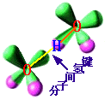

水分子间的氢键
硝酸分子内的氢键
讨论：NH₃分子间存在氢键吗？NH₄⁺间存在氢键吗？为什么？

Slide 35
2.氢键的特点
绝大多数氢键有方向性和饱和性。
√氢键的方向性是指Y原子与X－H形成氢键时，将尽可能使X－H…Y三个原子在同一直线上；
对于分子内氢键，由于受分子空间结构的限制，X－H…Y三个原子不在同一直线上。如邻位硝基苯酚中的羟基O-H上的H可与硝基上的氧原子形成分子内氢键，键角一般小于180º 。
√氢键的饱和性是指每一个H只能与一个Y原子形成氢键。

Slide 36
3.氢键对物质性质的影响
①使物质熔、沸点升高；
CH₃CH₂-OH 存在分子间氢键，而分子量相同的 H₃C-O-CH₃ 无氢键，故前者的 b.p. 高。
H₂O、NH₃ 由于氢键的存在，在对应的同族氢化物中 b.p. 最高。
可以形成分子内氢键时，会削弱分子间氢键的形成，故有分子内氢键的化合物沸点、熔点不是很高。如对硝基苯酚和邻硝基苯酚。

Slide 37
② 在极性溶剂中，如果溶质分子与溶剂分子之间形成氢键，则溶质的溶解度增大；
③ 分子间有氢键的液体，一般粘度较大；
④ 液体分子间如果形成氢键，有可能发生缔合现象。如H₂O 和 HF 的分子间氢键很强, 以致于分子发生缔合, 以(H₂O)₂、 (H₂O)₃、(HF)₂、(HF)₃ 形式存在。
分子缔合的结果会影响液体的密度。

Slide 38
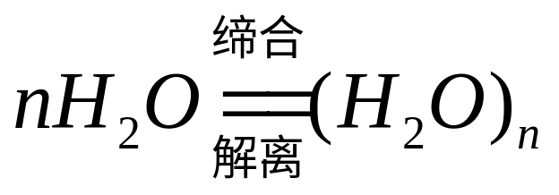
水分子之间的缔合：
放热过程
常温下液态水除了简单H₂O分子外，还有(H₂O)₂, (H₂O)₃ ，(H₂O)n ，… 等缔合分子存在。
升高温度，有利于缔合分子的解离；降低温度，有利于水分子的缔合，温度降至0℃，全部水分子结成巨大的缔合物－冰。
液态水凝固为固态冰，是水分子高度缔合的结果。
有关密度的问题
通过对冰的内部结构研究发现，水分子在冰中的排列虽有规则但不紧密，水分子之间空隙较多，因此它的密度反而比水小。

Slide 39
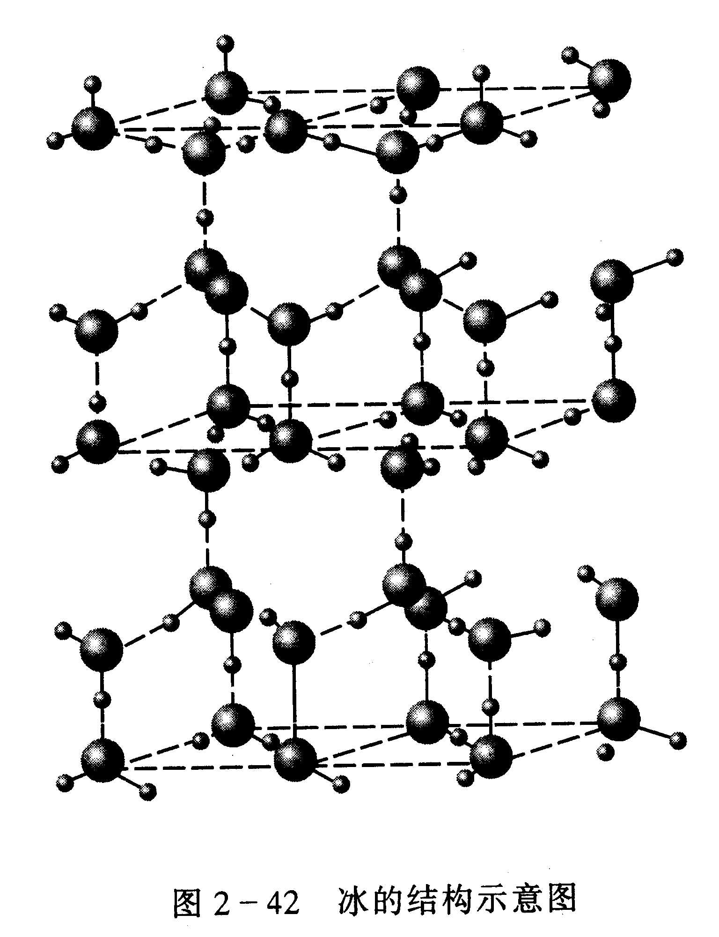
一般认为，(H₂O) ₂ 排列最紧密，4℃时, (H₂O) ₂比例最大, 故 4℃ 时水的密度最大。

Slide 40
2.7.4 分子晶体
依靠分子间力(包括氢键)结合而成的晶体称为分子晶体。分子晶体中晶格结点上排列的是分子(也包括象稀有气体那样的单原子分子)。
干冰(固体CO₂)就是一种典型的分子晶体。
由于分子间力比离子键、共价键要弱得多，所以分子晶体的熔点低、硬度小、易挥发。

Slide 41
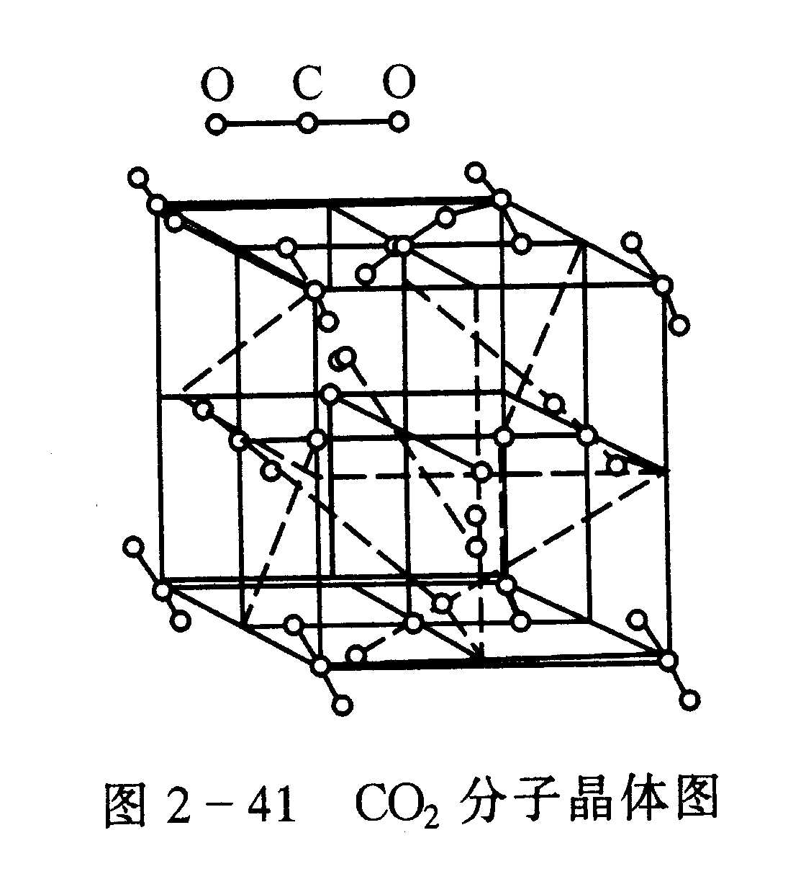

Slide 42
常见的分子晶体如：
稀有气体、
大多数非金属单质(如氢气、氮气、氧气、卤素单质、磷、硫磺等)、
非金属之间形成的化合物(如HCl，CO₂等)，
大部分有机化合物，在固态时都是分子晶体。
有一些分子晶体物质，分子之间除了存在着分子间力外，还同时存在着氢键作用力，例如冰、草酸、硼酸、间苯二酚等均属于氢键型分子晶体。

Slide 43
2.8 离子的极化作用
√ AgI，r⁺/r⁻ = 0.51，配位数应为6，实际配位数为4。
√ NaCl和AgCl，它们正、负离子电荷相同， r_{Na+}98pm，r_{Ag+}113pm，r⁺/r⁻均在0.414~0.732之间， 但这两种晶体在性质上却有很大的差别，如NaCl易溶于水，而AgCl难溶于水；
离子极化概念是对离子键理论的补充。

Slide 44
1、离子的极化力和变形性
☺单个离子，正负电荷中心重合，没有极性。
☺当单个离子处在外电场中时，离子中的核受外电场负极的吸引，离子外层的电子云受正极的吸引，于是核和电子发生了相对位移，产生诱导偶极。
☺离子在外电场作用下产生诱导偶极的过程叫做离子的极化。

Slide 45
对于离子晶体
☺在离子晶体中，正、负离子交替排列，相互极化。表现为：正离子吸引负离子的电子云，负离子排斥正离子的电子云。
☺在相互极化的过程中：
负离子核外电子云由于受正离子的吸引，电子云发生变形，所以负离子主要表现为变形性。
正离子主要表现为极化力，即表现为让负离子变形的能力。

Slide 46
正离子极化力的强弱决定于：
（1）离子半径r： r越小，极化力越强；
H⁺> Li⁺ > Na⁺ > K⁺ > Rb⁺ > Cs⁺,
（2）离子电荷：电荷越多，极化力越强；
（3）对于r相近，电荷相等的离子，极化力主要取决于离子的类型即外层电子数的多少：
(18+2)e、18e＞(9~17)e＞8e,2e。这是因为18e和(18+2)e电子型的离子，最外层d 电子的屏蔽作用小，Z*高，对负离子外层电子引力较大。
Pb²⁺ Zn²⁺ (18+2e 18e)>Fe²⁺ Ni²⁺(9~17e)>Ca²⁺Mg²⁺

Slide 47
负离子变形性大小取决于：
（1）离子半径r：r越大，变形性越大
（2）负离子电荷：电荷越多，变形性越大
（3）当半径相近时，决定于离子的外层电子结构：
18e,(18+2)e＞(9~17)e＞8e＞2e
（4）复杂阴离子变形性小，如SO₄²⁻, NO₃⁻,ClO₄⁻ 。
r 虽大, 但离子对称性高， 中心原子氧化数又高， 拉电子能力强，不易变形。

Slide 48
正离子的变形性：
半径：阳离子中只有 r 较大的, 如 Hg²⁺、Pb²⁺、Ag⁺ 等, 才考虑其变形性。
电荷数：电荷数越大， 变形性越小，如Si⁴⁺<Al³⁺<Mg²⁺<Na⁺。
电子构型：外层(次外层)电子越多, 变形性越大. 如:
Na⁺<Cu⁺ Ca²⁺<Cd²⁺

Slide 49
2、离子极化对化学键性质的影响
由于正负离子相互极化，正离子吸引负离子的电子云，使正负离子间产生了额外的吸引力，导致正负离子核间距缩短，外层电子云密度增加，电子转移不彻底（或者转移的程度减弱），因而使离子键向共价键过渡，晶体的性质也发生显著变化。

Slide 50
NaCl和AgCl晶体：
Na⁺和Ag⁺半径接近，电荷相等，
Ag⁺为18电子型，而Na⁺为8e型，Ag⁺的极化力大，
在AgCl中，键型过渡到共价键，离子键只占25%，
而NaCl中，Na⁺与Cl⁻相互极化弱，键型为离子键。
AgF、 AgCl 、AgBr、AgI的溶解度依次减小 。

Slide 51
离子极化导致键型的过渡，从第三周期元素最高氧化态的氯化物中也可看出，
如 NaCl、MgCl₂ AlCl₃ SiCl₄、PCl₅
离子晶体 混合型晶体 分子晶体
从Na→P，原子半径减小，电荷增加，极化作用增强，键型逐渐由离子键过渡到共价键。

Slide 52
3、离子极化作用对晶格类型的影响
◆在离子晶体中正、负离子靠近，当正离子的极化力较大，负离子的变形也较大时，由于正负离子间的相互极化，使核间距减小，晶格结构发生改组，配位数减少。
◆所以离子极化总是使离子晶体的晶格类型向配位数减少的方向进行。

Slide 53
 | AgF | AgCl | AgBr | AgI
Ag半径/pm X半径/pm | 126 136 | 126 181 | 126 196 | 126 216
理论核间距/pm 实测核间距/pm 缩短值/pm | 262 246 16 | 307 277 30 | 322 288 34 | 342 299 43
键的离子成分/% 键型 | 67 离子键 | 25 过渡型键 | 18 过渡型键 | 9 共价键
正负离子半径比 预测晶体类型 实测晶体类型 | 0.926 CsCl NaCl | 0.696 NaCl NaCl | 0.643 NaCl NaCl | 0.583 NaCl ZnS
颜 色 溶解度/mol· L⁻¹ | 白色 易溶于水 | 白色 1.3× 10⁻⁵ | 浅黄色 7.1× 10⁻⁷ | 黄色 9.2× 10⁻⁹

Slide 54
[基本要求] 了解AB型离子晶体的三种晶格类型。理解离子键、共价键、金属键及分子间力和氢键的形成及特征。会用价键理论处理一般分子的成键及结构问题。能用离子极化理论解释键型、晶型的过渡及其物理性质的变化。理解分子轨道理论，能处理第二周期同核双原子分子的成键问题。理解能带理论与固体导电性的关系。
[重点] 共价键理论及其应用，分子间作用力， 晶体类型及其特征，离子极化理论。
[难点] 用杂化轨道理论处理分子的成键及构型，分子轨道理论。

Slide 55
思考题
1.凡是中心原子采取sp³杂化成键的分子，其几何构型都是正四面体吗？
2.SO₂和NO₂都是极性的，而CO₂是非极性的，这一性质对于这些氧化物的结构有什么暗示？用价层电子对互斥理论判断它们的结构。
3.具有共价键的物质是否一定是原子晶体？原子晶体一定是单质吗？分子晶体一定是化合物吗？

Slide 56
4.解释下列现象：
（1）CO₂和SiO₂的物理性质相差甚远；
（2）NaCl易溶于水，AgCl难溶于水；
（3）石墨和金刚石都是碳单质，为什么前者能导电而后者不能？石墨晶体在各个方向都能导电吗？

Slide 57
练习
1. 下列分子或离子中，不含有孤对电子的是（ ）。
（A） NH₄ ⁺ （B）H₂O （C）H₂S （D）NH₃
2.下列分子中键有极性分子也有极性的是（ ）
A. NH₃ B.SiF₄ C.BF₃ D.CO₂
3. 水具有反常高的沸点，是因为分子间存在（ ）
A. 色散力 B.诱导力 C.取向力 D.氢键
4. BeCl₂与CH₃Cl分子间存在的分子间力为（ ）
A.色散力 、诱导力、取向力 B.色散力 、诱导力
C.色散力 D. 诱导力

Slide 58
5. 简单正离子的五种构型是 ，其中极化力 和变形性都比较大的是 ，
Fe²⁺是 型。
6. PH₃分子为三角锥形，中心原子采取 杂化 轨道成键，其分子为 分子。BF₃分子为平面三角形，中心原子采取 杂化 轨道成键，其分子为 分子。

Slide 59
7.下列物质中，沸点最高的是 ( )
(A) I₂ (B) Br₂ (C) N₂ (D) O₂
8. CO、HBr、H₂O等化合物，在它们各自的分子间作用力分布中，取向力最大的是______，最小的是______；诱导力最大的是______，色散力最大的是______。
9. 根据价层电子对互斥理论，指出下列分子的几何构型，判断分子有无极性，分子间存在什么作用力,并指出SO2和SCl2哪个沸点高。
SO2 (g) SCl2 (g)

Slide 60
10. 请指出下列各体系中溶质与溶剂之间存在的范德华力的种类和氢键类型(如果存在氢键)
(A) I₂的CCl₄溶液
(B) I₂的酒精溶液
(C) 酒精的水溶液
(D) CH₃Cl的CCl₄溶液

Slide 61
作业
P₆₄ 13, 14, 16, 17(1)(2)，18

